Slide 1
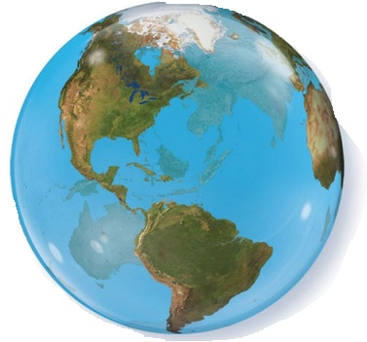
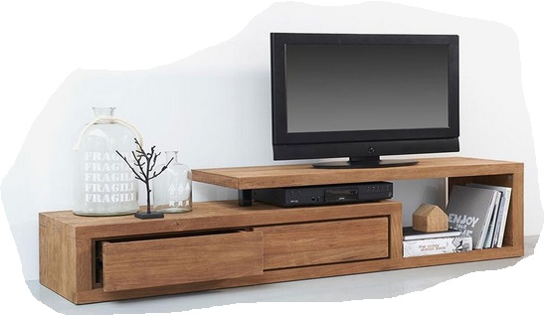
ΜΑΖΑ
Όλα τα υλικά σώματα και σωματίδια έχουν μάζα…….έναν αριθμό….
Στη φυσική σωματίδια είναι τα πρωτόνια, τα ηλεκτρόνια τα άτομα, ιόντα……

Slide 2
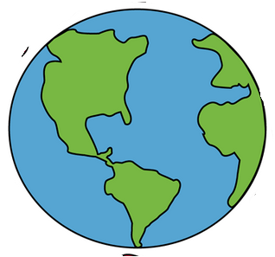
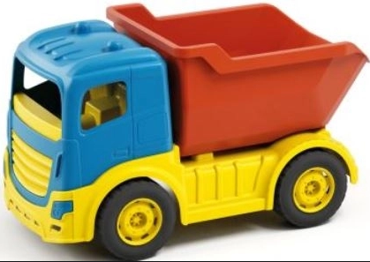
ΜΑΖΑ
Η μάζα ενός υλικού σώματος είναι ένας αριθμός που δείχνει από πόση ύλη αποτελείται το σώμα.
Παράδειγμα η μάζα της γης θα είναι πολύ μεγαλύτερη από τη μάζα ενός φορτηγού.

Slide 3
ΜΑΖΑ
Μονάδες μέτρησης της μάζας:
kg
= κιλά
gr
g
= γραμμάρια

Slide 4

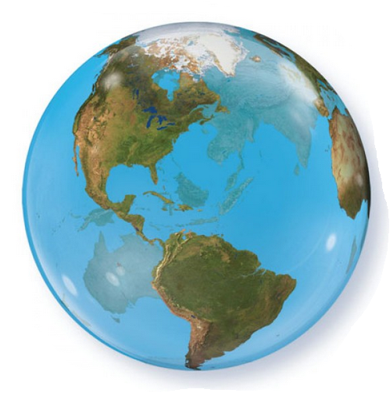
ΜΑΖΑ
Ένα βιβλίο μπορεί να έχει μάζα περίπου 1kg = 1000gr
ένα φορτηγό έχει μάζα 3.500 kg
η γη έχει μάζα περίπου 6×10²⁴ kg =6000000000000000000000000kg

Slide 5
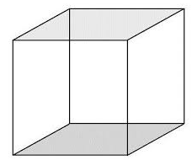
ΔΙΑΣΤΑΣΕΙΣ είναι το ..μήκος, το πλάτος και το ύψος
ύψος
πλάτος
μήκος

Slide 6
ΔΙΑΣΤΑΣΕΙΣ
Ένα σημείο
Ένα σημείο δεν έχει καθόλου διαστάσεις
Γραμμές
Οι γραμμές έχουν μονό μια διάσταση το μήκος

Slide 7
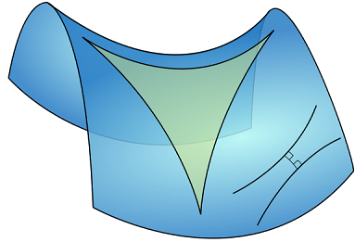
ΔΙΑΣΤΑΣΕΙΣ
Επίπεδα - επιφάνειες
πλάτος
μήκος
Οι επιφάνειες έχουν δύο διαστάσεις το μήκος και το πλάτος

Slide 8
ΔΙΑΣΤΑΣΕΙΣ
ύψος
Τα στερεά έχουν τρεις διαστάσεις: μήκος , πλάτος ύψος
πλάτος
μήκος

Slide 9
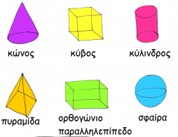
ΔΙΑΣΤΑΣΕΙΣ
Τα στερεά έχουν τρεις διαστάσεις: μήκος , πλάτος, ύψος

Slide 10
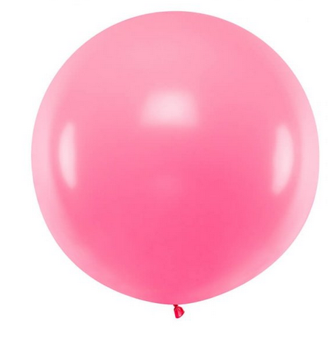
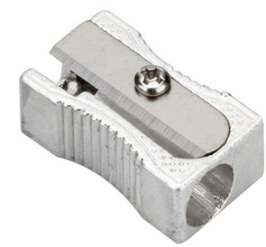
ΟΓΚΟΣ
Ο όγκος είναι ένας αριθμός που δείχνει πόσο χώρο «πιάνει» ένα σώμα…
…το μπαλόνι έχει περισσότερο όγκο από την ξύστρα
μπαλόνι
ξύστρα

Slide 11
ΟΓΚΟΣ
…το μπαλόνι έχει μικρότερη μάζα από την ξύστρα
μπαλόνι
ξύστρα

Slide 12
ΕΠΙΦΑΝΕΙΕΣ
Μονάδες μέτρησης επιφανειών
1 m² = τετραγωνικό μέτρο
1 m² = είναι ο χώρος που «πιάνει» ένα τετράγωνο που όλες οι πλευρές του είναι 1m (1 μέτρο)
1m
1m
1m
1m

Slide 13
ΕΠΙΦΑΝΕΙΕΣ
Μονάδες μέτρησης επιφανειών
1 cm² = τετραγωνικό εκατοστό
1 cm² = είναι ο χώρος που «πιάνει» ένα τετράγωνο που όλες οι πλευρές του είναι 1cm (1 εκατοστό)
1 cm
1 cm
1 cm
1 cm

Slide 14
ΕΠΙΦΑΝΕΙΕΣ
Το φυσικό μέγεθος εμβαδόν έχει μονάδες μέτρησης
1 m² τετραγωνικό μέτρο
1 cm² τετραγωνικό εκατοστό
1 m
1 cm
1 cm
1 m

Slide 15
ΕΠΙΦΑΝΕΙΕΣ
Εμβαδόν επιφανειών
τετράγωνο
ορθογώνιο

Slide 16
ΕΠΙΦΑΝΕΙΕΣ
Εμβαδόν είναι ο χώρος που «πιάνει» … μια επιφάνεια
Παράδειγμα
Το εμβαδόν ενός τετραγώνου είναι 25m² (= 25 τετραγωνικά μέτρα)

Slide 17
ΕΠΙΦΑΝΕΙΕΣ
Για να βρω το εμβαδόν σε τετράγωνα …και ορθογώνια … πολλαπλασιάζω τις δυο πλευρές ….. ακολουθούν παραδείγματα….

Slide 18
ΕΠΙΦΑΝΕΙΕΣ
Άσκηση 1
Να βρείτε το εμβαδόν του παρακάτω τετραγώνου, που η κάθε του πλευρά είναι 2m:
2m
2m
2m
Λύση
2m
Εμβαδόν: 2 . 2
= 4m²
Άρα το εμβαδόν του τετραγώνου είναι 4m²

Slide 19
ΕΠΙΦΑΝΕΙΕΣ
Άσκηση 2
Να βρείτε το εμβαδόν του παρακάτω ορθογωνίου , που έχει πλευρές είναι 5m και 2m:
2m
5m
Λύση
Εμβαδόν: 5 . 2
= 10m²
Άρα το εμβαδόν του ορθογωνίου είναι 10m²

Slide 20
ΟΓΚΟΣ
Μονάδες μέτρησης όγκου
1 m³ = κυβικό μέτρο
1 m³ = κυβικό μέτρο είναι ο χώρος που «πιάνει» ένας κύβος που όλες οι ακμές του είναι 1m (1μέτρο)
1m
1m
1m
1m
1m
1m

Slide 21
ΟΓΚΟΣ
Μονάδες μέτρησης όγκου
1 cm³ = κυβικό εκατοστό = 1ml =εμ ελ
1 ml = είναι ο χώρος που «πιάνει» ένας κύβος που όλες οι ακμές του είναι 1cm (1εκατοστό)
1cm
1cm
1cm

Slide 22
ΟΓΚΟΣ
Μονάδες μέτρησης όγκου
1 L= 1λίτρο = 1dm³ = κυβικό δέκατο
1 L = είναι ο χώρος που «πιάνει» ένας κύβος που όλες οι ακμές του είναι 10cm (10cm=1dm)
10cm
10cm
10cm
10cm
10cm
10cm

Slide 23
ΟΓΚΟΣ
Το φυσικό μέγεθος όγκος έχει μονάδες μέτρησης
1 m³ κυβικό μέτρο
1 cm³ = 1ml κυβικό εκατοστό= εμ ελ
1m
1m
1m
1m
1cm
1m
1cm
1m
1cm

Slide 24
ΟΓΚΟΣ
κύβος
Ορθογώνιο παραλληλεπίπεδο

Slide 25
ΟΓΚΟΣ
Για να βρω τον όγκο σε ένα κύβο ή ένα ορθογώνιο παραλληλεπίπεδο ….πολλαπλασιάζω τις τρεις ακμές τους… ακολουθούν παραδείγματα

Slide 26
0ΓΚΟΣ
Άσκηση 3
Να βρείτε τον όγκο του παρακάτω κύβου , που η κάθε του ακμή είναι 3m:
2m
3m
Λύση
3m
3m
Όγκος:
= 3 . 3 . 3
= 27 m³
Άρα ο όγκος του κύβου είναι 27m³

Slide 27
0ΓΚΟΣ
Άσκηση 4
Να βρείτε τον όγκο του παρακάτω παραλληλεπιπέδου, που έχει ακμές 5m, 2m, 4m:
2m
5m
4m
Λύση
Όγκος:
5 . 4 . 2
= 40 m³
Άρα ο όγκος του παραλληλεπιπέδου είναι 40 m³

